Slide 1
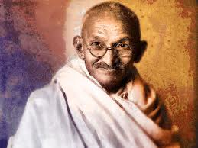
Koniec kolonializmu
Zdroj: www.zbrovna.sk

Slide 2
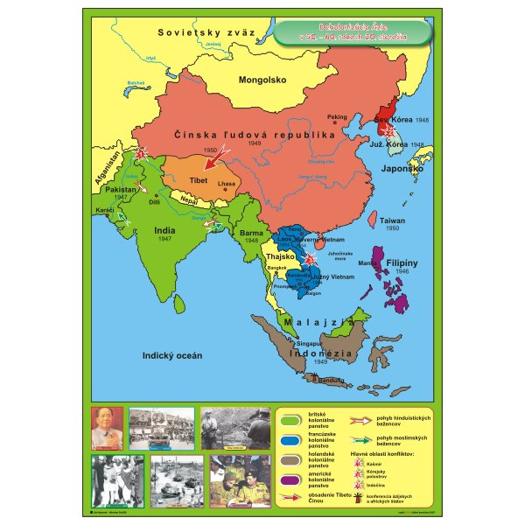
Rozpad koloniálneho panstva
Po druhej svetovej vojne si národy Ázie a Afriky, ktoré boli pod koloniálnou správou vydobyli štátnu samostatnosť
⬄ dekolonizácia
Dekolonizácia Ázie v 50 – 60 rokoch 20. storočia
Kolonializmus = politické ovládanie a ekonomické
využívanie málo rozvinutých krajín

Slide 3
India
Mahatmá Gándhí (1869 – 1948)
politický vodca indického ľudu
v boji za nezávislosť
Dekolonizácia Indie – „perly britskej koruny“
na mape vyznačená zelenou farbou

Slide 4
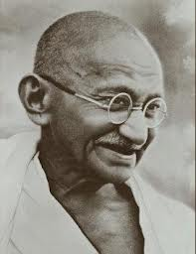
Dekolonizácia Indie
India bola britskou kolóniu od konca 18. storočia...ale už od konca 19. storočia sa tam prejavoval odpor voči kolonizátorom
Hlavným predstaviteľom protibritského odporu v medzivojnovom období bol Mahátmá Gándí
Zástanca pasívneho odporu, občianskej neposlušnosti
protestu bez násilia
Mahátmá Gándhí

Slide 5
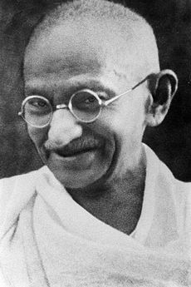
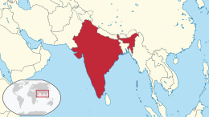
Nezávislosť Indie
Cez druhú svetovú vojnu sľúbila londýnska vláda Indii nezávislosť, ale stalo sa tak až po vojne v roku 1947
V nezávislej Indii sa čoskoro prejavili rozpory medzi rozličnými etnickými a náboženskými skupinami, ktorých obeťou sa stal aj Mahátmá Gándhí
„otec národa“...aj takto
nazývali tohto mysliteľa
a politika
„Perla britskej koruny“ - India dosiahla
nezávilosťv roku 1947

Slide 6
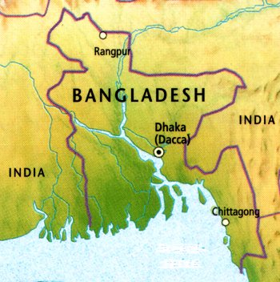
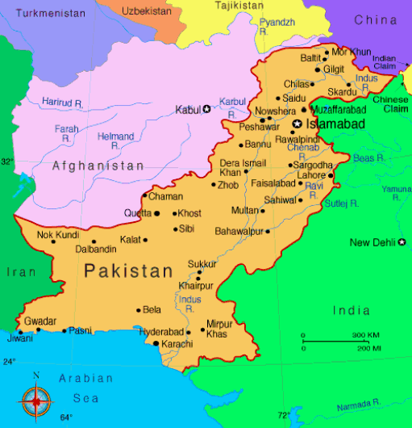
India, Pakistan, Bangladéš
Na územní niekdajšej britskej kolónie vznikli dva štáty – India a Pakistan...z východného Pakistanu sa v roku 1971 oddelil Bangladéš
India sa stala vzorom pre mnohé ázijské
a africké štáty, keďže úspešne lavírovala
medzi „východným a západným blokom“
Bangladéš
Pakistan

Slide 7
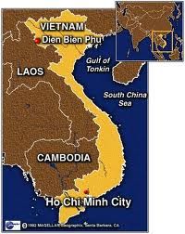
Francúzska Indočína
Francúzskou Indočínou sa nazývali krajiny: Vietnam, Laos a Kambodža...
Hoci ich cez druhú svetovú vojnu obsadilo Japonsko, Francúzsko sa ich nemienilo vzdať ani po vojne...
Po vojne sa v Ázii o slovo
začína hlásiť nová veľmoc
komunistická Čína
Čína patrila do bloku
vedeného Moskvou
Čína
Po II. svetovej vojne bola už situácia úplne iná =>
sformoval sa veľmi silný domáci odboj (komunistický)
tak proti japonskej okupácii
ako aj proti francúzskemu kolonializmu

Slide 8
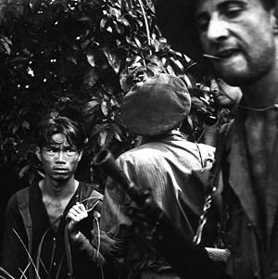
Vojna v Indočíne (1946 – 1954)
Vzájomné spory nakoniec vyústili do vojny v Indočíne, v ktorej boli Francúzi porazení => Laos a Kambodža dosiahli úplnú nezávislosť, no Vietnam bol rozdelený na dve časti:
Vietnamskú demokratickú republiku (komunistický)
Južný Vietnam (demokratický)
Francúzski legionári vo vojne v Indočíne

Slide 9
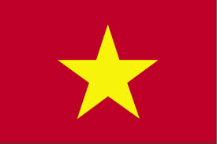
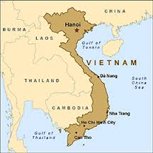
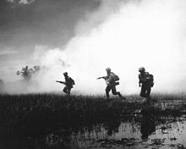
Vojna vo Vietname
Vojna vo Vietname sa odohrala v rokoch 1965 – 1973 a skončila sa ústupom amerických síl z tejto oblasti a zjednotením Vietnamu pod komunistickou vládou
STUDENÁ VOJNA
ZSSR a Čína poskytovali
Vietnamskej demokratickej republike a
Národnému oslobodzovaciemu frontu
pomoc, ale priamo do bojov nezasiahli
Vietnam
Vojna vo Vietname bola
krutá a neúprosná

Slide 10
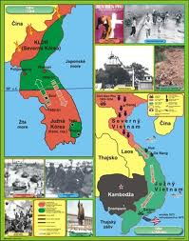
Kórea
Od roku 1910 bola Kórea pod nadvládou Japonska, ale po jeho porážke v roku 1945 sa rozdelila na Severnú Kóreu (komunistická) a Južnú Kóreu (pod patronátom USA)
STUDENÁ VOJNA
V roku 1950 vtrhli do Južnej Kórei severokórejské
vojská podporované Čínou...na obranu Južnej
Kórei prišli vojská z OSN a USA => konflikt:
VOJNA V KÓREJI (1950 -1953)
Nové hranice: 38. rovnobežka

Slide 11
„1960“ = rok Afriky
Dekolonizácia v Afrike bola pomerne pokojná a 17 afrických štátov postupne získalo samostatnosť
Dramatickejšie prebiehala najmä v Angole, Alžírsku a Kongu
Dekolonizácia = politické, ekonomické a ideologické opatrenia, ktoré smerujú k likvidácii koloniálneho systému

Slide 12
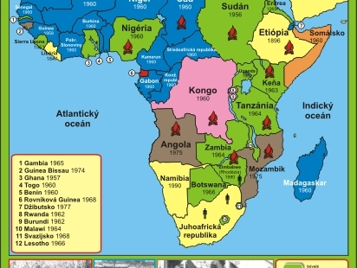
Rozklad koloniálneho systému v Afrike

